Slide 1
星基ADS-B碰撞报文恢复与提取技术研究
报 告 人：邓 权
学科专业名称：航空工程
指 导 教 师：苏志刚 教授
2017-09-19

Slide 2
报告内容
研究背景
国内外研究现状
研究内容
研究方案
拟解决的关键问题
前期研究成果
工作计划

Slide 3
1. 研究背景（1/2）
近年来，航空业发展迅速，飞机流量持续快速增长以及飞机失联给航迹跟踪、流量控制、航空安全、事故搜索等领域带来了巨大挑战。为了应对这些挑战，2003年ADS-B技术被ICAO确定为未来主要监视技术。
ADS-B技术集通信与监视于一体替代了二次雷达监管技术，不仅能够让飞行员清晰地了解到飞机周边情况，还可以让地面管制人员能对空域流量等进行实时的监控与控制，在民用航空领域应用十分广泛。
相较于二次雷达技术，ADS-B有以下优点：
（1）ADS-B建设成本小，精度高
（2）ADS-B是自主向外发送信息，减少询问环节

Slide 4
1. 研究背景（2/2）
现在的ADS-B接收机都是通过地面基站的形式存在，如果想实现全球面积的信号覆盖，则会面临众多问题：
（1）大量地面基站的修建需要很高的成本
（2）海洋地区以及极地地区的基站修建十分困难
因此，欧洲的航空局星载开始着手研究星基ADS-B技术，相比于地面基站，星载ADS-B技术有以下优点：
（1）星载ADS-B接收机的覆盖范围是地面基站的十几倍以上。
（2）能够对轨道辐射范围的飞机进行实时监控，不受地形的影响，不需要修建大量接收机，成本相对较低

Slide 5
2. 国内外研究现状
国内外对于星载ADS-B系统的研究是在地面基站建设相对完善后开始的，初始目的是应用于监视跨洋飞行的飞机。
2008年，欧空局率先开始研究1090ES模式的ADS-B信号能否被低轨道卫星接收到、研究和仿真促使星载“ADS-B”的诞生。
2013年，德国航空中心研制发射了国际首颗星载ADS-B的实验卫星PROVE-V，主要任务是接收和解算ADS-B 1090ES数据链中DF位为17和11的信号。
2015年，铱星二代卫星开始陆续发射，计划于2017年完全替代目前网络，预计将成为第一个完成星座组网的ADS-B系统
中国起步较晚，2015年国防科技大学研制的天拓三号微纳卫星实现了国内星载ADS-B侦收系统的首次飞行试验。

Slide 6
3. 研究内容
星载ADS-B系统的最大优势是覆盖范围广，然而这一优势也带来了2个技术上的主要难题：
（1）由于传输距离和功率损耗，信号到达接收机时功率很小，因此，如何大幅度提高ADS-B接收机的灵敏度需要被解决
（2）由于覆盖面积巨大，区域内飞机的数目众多，大量的报文数量导致信号的交叠情况十分严重，如何解交叠将交叠信号分离出来是所面临的另一个难题
本课题的研究内容主要是通过搭建星基ADS-B仿真平台，实现对星基ADS-B系统的仿真，然后通过算法分析恢复与提取出交叠ADS-B信号

Slide 7
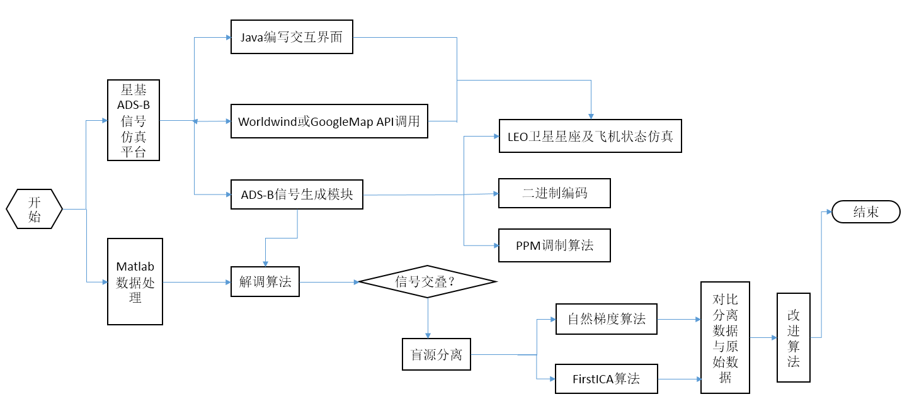
4. 研究方案（1/4）
4.1 流程图

Slide 8
4. 研究方案（2/4）
研究方案主题分为两部分：
（1）数据的生成与采集
-星基ADS-B仿真平台
（2）数据处理模块
- Matlab算法分析

Slide 9
4. 研究方案（3/4）
星基ADS-B仿真平台搭建
（1）利用JAVA编写交互界面
（2）调用Worldwind或Google Map等地图类软件API，仿真出三维的卫星星座以及航空飞机
（3）利用仿真出的飞机位置等信息，通过编码和PPM调制，实现ADS-B信号的发射模块
（4）对卫星星座编写ADS-B信号接收模块

Slide 10
4. 研究方案（4/4）
Matlab信号处理模块
（1）通过JAVA与Matlab的交互，将卫星星座接收到的不同飞机的信号后台传送给Matlab
（2）Matlab编写算法对采集到的交叠信号进行提取与恢复
（3）比较不同算法对交叠信号的分离结果，提出一种优化的算法来对交叠信号恢复与提取

Slide 11
5. 拟解决的关键问题
（1）低轨道卫星（LEO）星座和飞机位置、速度等状态
模拟仿真
（2）建立飞机上ADS-B信号发送模块以及卫星星座上的
ADS-B信号接收模块
（3）对交叠信号进行算法分析与优化

Slide 12
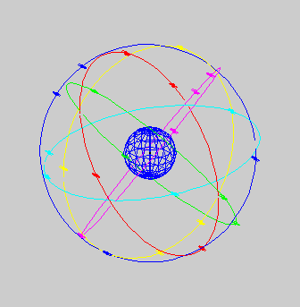
6. 前期研究成果（1/4）
卫星星座研究及仿真

Slide 13
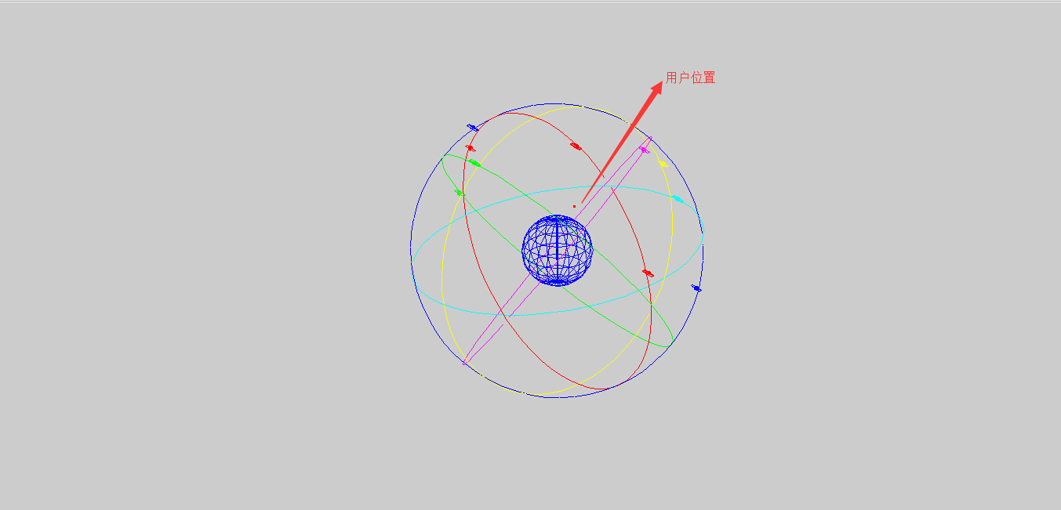
6. 前期研究成果（2/4）
卫星星座可见性分析：最小仰角

Slide 14
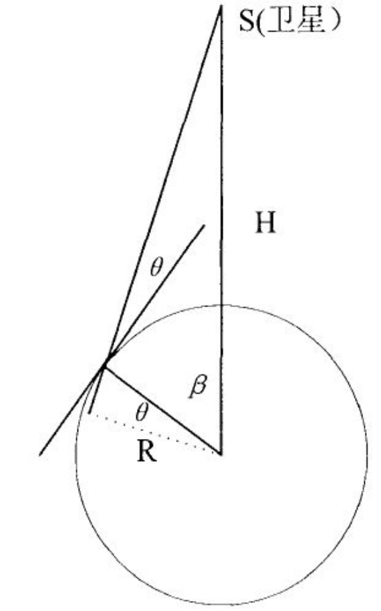
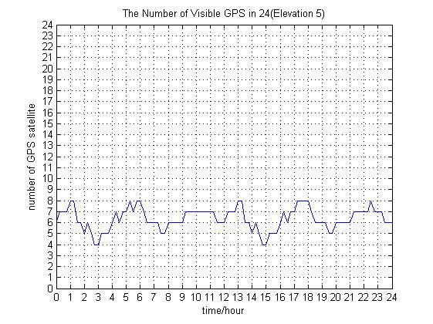
6. 前期研究成果（3/4）
卫星星座可见性分析：最小仰角为5°时

Slide 15
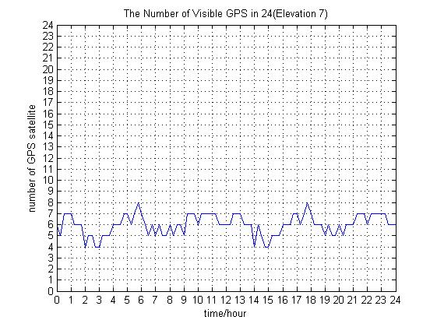
6. 前期研究成果（4/4）
卫星星座可见性分析：最小仰角为7°时

Slide 16
7. 工作计划
时 间 | 内 容
2017年9月~11月 | 查找并阅读与课题相关的文献，学会如何使用JAVA与Matlab的交互以及对Worldwind、Google Map等API的调用
2017年12月~2018年4月 | 搭建星基ADS-B仿真平台，完成ADS-B信号的仿真工作，并得到交叠ADS-B信号用于分析
2018年5月~7月 | 利用不同算法对交叠的ADS-B信号进行恢复与提取，比较不同算法对交叠信号的分离结果
2018年8月~12月 | 算法优化，通过比较不同算法的分离结果，提出一种优化的算法来对交叠信号进行分离，将新的算法分离结果与原始信号进行比较，验证新的算法的可行性
2019年1月~6月 | 工作总结，撰写学位论文和发表的SCI期刊论文

Slide 17
致谢
谢谢，敬请批评指正！

